Slide 1
CẤU TRÚC BÀI HỌC
HÌNH CHỮ NHẬT
HÌNH CHỮ NHẬT
DẤU HIỆU NHẬN BIẾT

Slide 2

Khởi
động

Slide 3

Điền vào chỗ chấm hoàn thiện bảng tính chất của hình bình hành và hình thang cân
Cạnh | Các cạnh đối .... ............................... | Hai cạnh bên ......
Góc | Các góc đối .................. | ...................................bằng nhau.
Đường chéo | Hai đường chéo .................... | Hai đường chéo ...................
Hình bình haønh
Hình thang caân
bằng nhau
song song và bằng nhau
bằng nhau
Hai góc kề một đáy
bằng nhau
cắt nhau tại trung điểm của mỗi đường

Slide 4
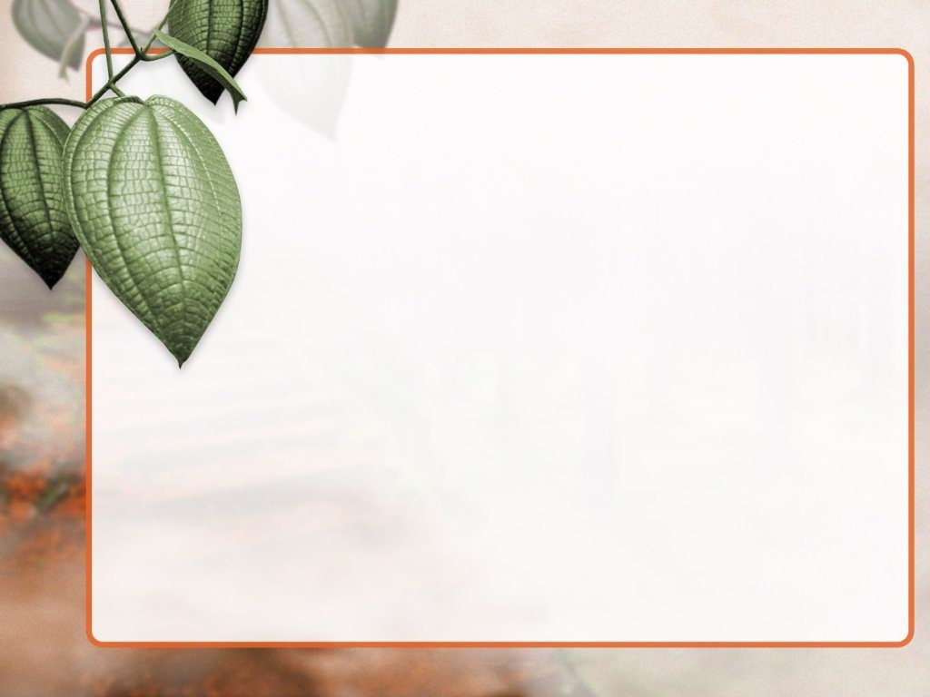
HÌNH THÀNH KIẾN THỨC

Slide 5
TIẾT 36 – BÀI 13 : HÌNH CHỮ NHẬT
Hình chữ nhật
a) Khái niệm
HĐ1. Trong các hình dưới đây hình nào là hình chữ nhật? Tại sao?
* Khái niệm:
Hình chữ nhật là tứ giác có bốn góc vuông
Tứ giác là hình chữ nhật
Hình b
Hình c
Hình a
* Chú ý:
Tứ giác có ba góc vuông là hình chữ nhật
Tứ giác ABCD là hình chữ nhật ta suy ra được gì?
ABCD là hình chữ nhật
Tứ giác có ba góc vuông có là hình chữ nhật không?
Tứ giác ABCD có
ABCD là hình chữ nhật
Tứ giác ABCD có
thì suy ra được gì?

Slide 6
TIẾT 36 – BÀI 13 : HÌNH CHỮ NHẬT
Hình chữ nhật
a) Khái niệm
Hình chữ nhật có là hình bình hành vì có các góc đối bằng nhau
Tứ giác là hình chữ nhật
* Chú ý:
Tứ giác có ba góc vuông là hình chữ nhật
Hình chữ nhật có là hình bình hành không, có là hình thang cân không?
Hình chữ nhật là hình thang cân hành vì:
b) Tính chất:

Slide 7
Hoàn thiện bảng sau rồi chỉ ra các tính chất của hình chữ nhật dựa vào tính chất của hình bình hành và hình thang cân.
Cạnh | Các cạnh đối song song và bằng nhau | Hai cạnh bên bằng nhau
Góc | Các góc đối bằng nhau | Hai góc kề 1 cạnh đáy bằng nhau
Đường chéo | Hai đường chéo cắt nhau tại trung điểm của mỗi đường | Hai đường chéo bằng nhau
Hình bình haønh
Hình thang caân
Hình chöõ nhaät
Các cạnh đối song song và bằng nhau
Bốn góc bằng nhau và bằng 90⁰
Hai đường chéo bằng nhau và cắt nhau tại trung điểm của mỗi đường

Slide 8
TIẾT 36 – BÀI 13 : HÌNH CHỮ NHẬT
Hình chữ nhật
a) Khái niệm
* Tính chất:
- Cạnh: Hình chữ nhật có các cạnh đối song song và bằng nhau
- Góc: Bốn góc bằng nhau và bằng
- Đường chéo: Hai đường chéo bằng nhau và cắt nhau tại trung điểm của mỗi đường
Tứ giác là hình chữ nhật
* Chú ý:
Tứ giác có ba góc vuông là hình chữ nhật
b) Tính chất:

Slide 9
TIẾT 36 – BÀI 13 : HÌNH CHỮ NHẬT
Hình chữ nhật
a) Khái niệm
* Định lí 1: Trong hình chữ nhật, hai đường chéo bằng nhau và cắt nhau tại trung điểm của mỗi đường
Tứ giác là hình chữ nhật
* Chú ý:
Tứ giác có ba góc vuông là hình chữ nhật
* Nhận xét: Trong tam giác vuông, đường trung tuyến ứng với cạnh huyền bằng một nửa cạnh huyền
b) Tính chất:
Tam giác ABC vuông tại B, có đường trung tuyến OB. So sánh các đoạn thẳng OA , OB, OC? Giải thích ?

Slide 10
TIẾT 36 – BÀI 13 : HÌNH CHỮ NHẬT
* Luyện tập 1
Cho hình chữ nhật . Hai đường chéo AC, BD cắt nhau tại O. Kẻ . Chứng minh H là trung điểm của DC
Hình chữ nhật
a) Khái niệm
Tứ giác là hình chữ nhật
* Chú ý:
Tứ giác có ba góc vuông là hình chữ nhật
b) Tính chất:

Slide 11

TIẾT 36 – BÀI 13 : HÌNH CHỮ NHẬT
Hình chữ nhật
Khái niệm
b) Tính chất:
* Nhận xét 1: Hình bình hành có một góc vuông là hình chữ nhật.
2. Dấu hiệu nhận biết
Hình bình hành có hai đường chéo bằng nhau có là hình chữ nhật không?
HĐ3. Cho hình bình hành ABCD có góc A vuông. Tính các góc B, C, D. Tứ giác ABCD có là hình chữ nhật không? Vì sao?
* Nhận xét 2: Hình bình hành có hai đường chéo bằng nhau là hình chữ nhật.

Slide 12
TIẾT 36 – BÀI 13 : HÌNH CHỮ NHẬT
Hình chữ nhật
Khái niệm
b) Tính chất:
Ví dụ 2: Chứng minh rằng tứ giác có hai đường chéo bằng nhau và cắt nhau tại trung điểm của mỗi đường thì tứ giác đó là hình chữ nhật
2. Dấu hiệu nhận biết
Định lí 2:
* Dấu hiệu:
- Hình bình hành có một góc vuông là hình chữ nhật.
- Hình bình hành có hai đường chéo bằng nhau là hình chữ nhật.
a) Hình bình hành có một góc vuông là hình chữ nhật
b) Hình bình hành có hai đường chéo bằng nhau là hình chữ nhật

Slide 13

LUYỆN TẬP

Slide 14


TIẾT 36 – BÀI 13 : HÌNH CHỮ NHẬT
LUYỆN TẬP
Luyện tập 2: ( thảo luận nhóm)
Cho tứ giác ABCD có , hai đường chéo cắt nhau tại trung điểm của mỗi đường. Hỏi tứ giác ABCD là hình gì? Tại sao?
Hình chữ nhật
a) Khái niệm
b) Tính chất
2. Dấu hiệu nhận biết
3. Luyện tập
* Dấu hiệu:
- Hình bình hành có một góc vuông là hình chữ nhật.
- Hình bình hành có hai đường chéo bằng nhau là hình chữ nhật.
Tứ giác có hai đường chéo cắt nhau tại trung điểm của mỗi đường là hình gì?
Hình bình hành ABCD có thì ABCD là hình gì?

Slide 15
BÀI 13 : HÌNH CHỮ NHẬT
LUYỆN TẬP
Luyện tập 2: ( thảo luận nhóm)
Cho tứ giác ABCD có , hai đường chéo cắt nhau tại trung điểm của mỗi đường. Hỏi tứ giác ABCD là hình gì? Tại sao?
Hình chữ nhật
a) Khái niệm
b) Tính chất
2. Dấu hiệu nhận biết
3. Luyện tập
* Dấu hiệu:
- Tứ giác có ba góc vuông là hình chữ nhật
- Hình bình hành có một góc vuông là hình chữ nhật.
- Hình bình hành có hai đường chéo bằng nhau là hình chữ nhật.
Bài giải
Tứ giác ABCD có :
OA = OC; OB = OD
Nên ABCD là hình bình hành (dấu hiệu nhận biết)
Mặt khác: Hình bình hành ABCD có nên hình bình hành ABCD là hình chữ nhật

Slide 16

VẬN DỤNG, MỞ RỘNG

Slide 17
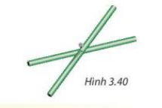
TIẾT 36 – BÀI 13 : HÌNH CHỮ NHẬT
Bài toán mở đầu
Hai thanh tre thẳng bằng nhau, được gắn với nhau tại trung điểm của mỗi thanh. Khi các đầu mút của hai thanh tre đó tạo thành bốn đỉnh của một tứ giác thì tứ giác (H3.40) đó là hình gì ? Tại sao?
Hình chữ nhật
a) Khái niệm
b) Tính chất
2. Dấu hiệu nhận biết
3. Luyện tập
4. Vận dụng
Bài giải
Tứ giác được đó là hình chữ nhật vì:
- Hai thanh tre được gắn với nhau tại trung điểm của mỗi thanh thì tứ giác tạo bởi bốn đỉnh của hai thanh tre là hình bình hành.
- Mặt khác hai thanh tre bằng nhau
Nên hình bình hành là hình chữ nhật (hình bình hành có hai đường chéo bằng nhau)

Slide 18
TIẾT 36 – BÀI 13 : HÌNH CHỮ NHẬT
Bài toán mở đầu
Hai thanh tre thẳng bằng nhau, được gắn với nhau tại trung điểm của mỗi thanh. Khi các đầu mút của hai thanh tre đó tạo thành bốn đỉnh của một tứ giác thì tứ giác (H3.40) đó là hình gì ? Tại sao?
Hình chữ nhật
a) Khái niệm
b) Tính chất
2. Dấu hiệu nhận biết
3. Luyện tập
4. Vận dụng
* Nhận xét:
Nếu tam giác có đường trung tuyến ứng với một cạnh bằng nửa cạnh ấy thì tam giác đó là tam giác vuông
Cho tứ giác ABDC có hai đường chéo AC và BD bằng nhau và cắt nhau tại trung điểm O của mỗi đường. Chứng minh
a) Tứ giác ABDC là hình chữ nhật
b) Tam giác ABC là hình vuông
.

Slide 19

HƯỚNG DẪN VỀ NHÀ
- Về nhà đọc lại lí thuyết, các bài tập đã chữa
- Học thuộc các tính chất, các định lí
- Làm bài tập: 3.25; 3.26; 3.27; 3.28 SGK/66
Làm thêm bài tập: Cho tứ giác ABCD có hai đường chéo vuông góc với nhau. Gọi E, F, G, H theo thứ tự là trung điểm của các cạnh AB, BC, CD, DA. Tứ giác EFGH là hình gì
Về nhà đọc trước bài hình thoi và hình vuông

Slide 20



Cảm ơn thầy cô giáo và các em!
Chúc ….

